Slide 1
2026 대학(원)생 재정데이터 분석 경진대회 — 최종 발표
정책금융 재정의 사각지대 진단
집행률을 넘어, 도달 지표로
팀 Voice2Policy
김현호(팀장) · 이호진 · 신재원
2026. 8. 25. · 연세대학교 세브란스 빌딩

Slide 2
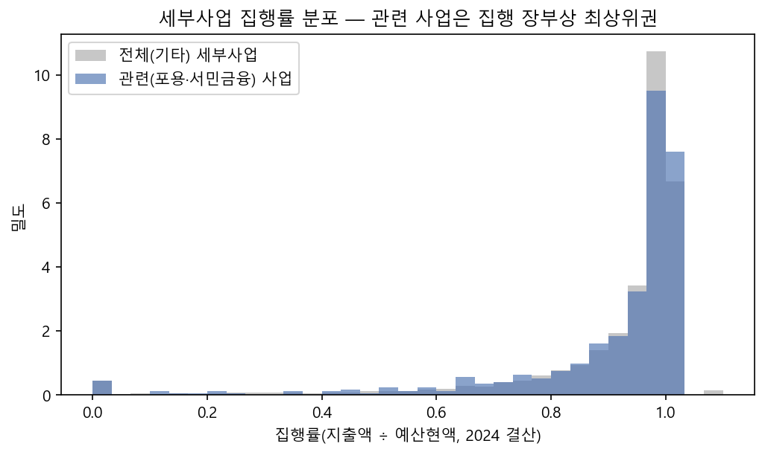
01 · 문제 제기
돈은 다 나갔습니다. 닿았는지는 아무도 재지 않습니다
98.25 %
재정 세부사업 1.2만 개 중위 집행률(2024).
네 사업 중 하나는 99.99% 이상입니다.
100.0 %
정책서민금융 복권기금 세부사업 2개의
집행률 — 3년 연속, 이월·불용 0입니다.
39.4 %
소액생계비대출 연체율('26.3말).
공급은 역대 최대인데 부실은 깊어집니다.
집행률은 이미 만점 근처에 몰려 있어 성과를 가려내지 못합니다. 정부는 2025년에만 11조 8,253억 원의
정책서민금융 공급을 계획했지만, 그 돈이 필요한 사람에게 닿는 비율은 어느 통계도 재지 않습니다.
02 / 14

Slide 3
02 · 접근
재지 않던 '도달'을 잴 수 있는 지표로 만들었습니다
핵심 지표 — 연간 공급 강도
데이터 — 7개 기관 계열 · 30여 개 원천 · 원본 168개 파일
자격 가구 100가구당 연간 신규 공급 건수
분모(자격 가구)를 정부 승인 통계조사 마이크로데이터로
직접 추정합니다. 급여성 제도는 수급률로 잽니다.
01
재정 층
열린재정 예산·결산 전수(연 1.2만 세부사업) · 복권기금 정보공개 · 서금원 재원조성
02
공급·자격 층
서금원 실적 API 138개월 · 금융위 '서민금융 한눈에' 상품정보 9,816건
연구 질문 4
RQ1 재정은 어디로 흘러갔는가
03
가구 층
가계금융복지조사 9개년 16.5만 가구 · 복지패널 · 재정패널(NaSTaB) 3.5만 가구
RQ2 도달은 집단별로 얼마나 다른가
RQ3 전달체계는 얼마나 설명하는가
RQ4 재배분·상시 감지는 가능한가
서로 다른 인코딩·단위·지역명을 7단계 파이프라인으로 표준화하고
출처 간 항등식 검증 13건으로 결합의 정합성을 확인했습니다.
03 / 14

Slide 4
02 · 분석 구조
다섯 모듈이 재정 → 공급 → 가구 → 배분을 잇습니다
A
재정 공급 지도
관련 예산 21.4조 원 확정(원시 106.0조 중 위양성 79.8% 제외). 재원의 68.9%는 세출예산·기금 밖.
B
자격 시뮬레이션
2025년 자격 가구 직접 추정 — 햇살론15 679만 · 소액생계비 280만 가구. 공급 강도 100가구당 10.0~12.0건.
C
사각지대 지수(CGI)
취약 수요는 공간 군집(Moran's I 0.245, p=0.044), 공급 접근성은 무작위(p=0.313) — 배치가 수요를 못 따라감.
D
전달체계 준실험(ITS)
소액생계비 도입(2023.3) 시점 직접취급 월 공급 +1.7만 건 점프(p<0.001) — 문턱 낮은 접점의 효과.
E
재배분·조기 경보
인구보정 CGI × 취약수요 규모 가중 배분 + 몬테카를로 2,000회 — 신호 축적 시 오차 ±11.3→±3.6%p.
모든 수치는 공개 데이터와 공개 스크립트로 재현됩니다. 원문 근거는 최종보고서(추가자료)에 있습니다.
04 / 14

Slide 5
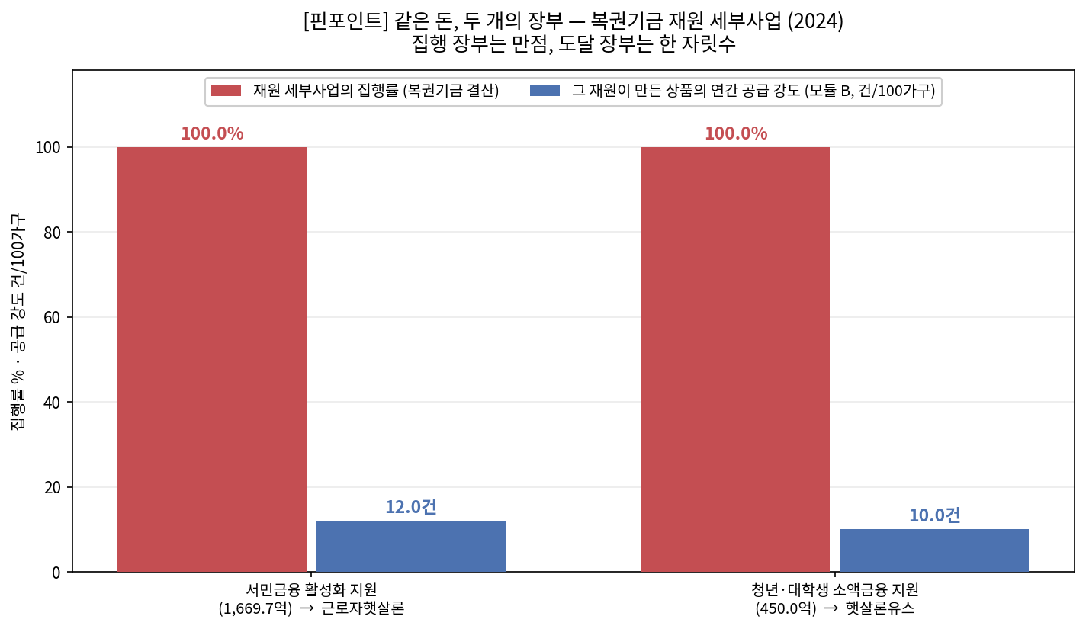
03 · 모듈 A — 재정 공급 지도
집행률의 렌즈로는 이 정책군이 항상 만점입니다
68.9 %
정책서민금융 재원 중 세출예산·기금
밖 비중(2022~25 누적) — 집행률이
계산조차 되지 않는 구간입니다.
100.0 → 10.0
같은 재원의 집행률(%)과 공급 강도
(100가구당 건수, 2024). 만점 뒤에
낮은 도달이 숨어 있습니다.
공급 사슬 어디에도 실패가 기록되지
않지만, 공급이 자격 가구에 닿은
비율은 11~15%에 그칩니다.
05 / 14

Slide 6
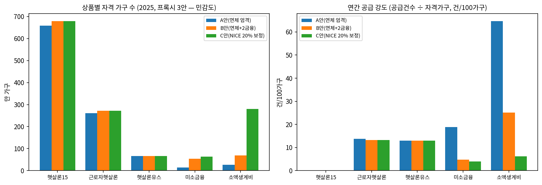
03 · 모듈 B — 자격 시뮬레이션
자격 가구를 직접 세니, 닿지 않는 구간이 보입니다
공급 실적은 447만 건 · 33.4조 원 — 역대 최대입니다.
그러나 공급 강도는 미소금융 4.0건 · 소액생계비 6.8건 ·
햇살론 계열 10~12건(2024, 100가구당)으로 갈립니다.
신용 프록시에 따라 자격 가구가 구간으로 움직여(A~C안)
절대 수준보다 상품 간·연도 간 비교로 읽습니다.
유량(연간 건수)÷저량(가구)이라 100건이 만점도 아닙니다.
06 / 14

Slide 7
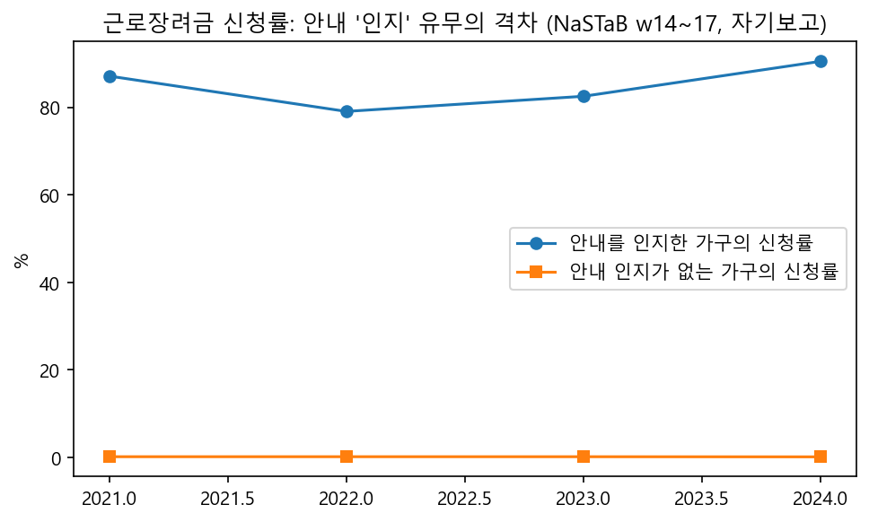
03 · 모듈 B — 신청주의의 증거
병목은 자격도 심사도 아닌 '인지'였습니다
79~90 %
근로장려금 안내를 인지한 가구의 신청률
0.1 %
인지하지 못한 가구의 신청률
(소득요건 충족 가구로 좁혀도 0.00~0.14%)
신청하면 96% 내외가 받습니다.
안내 인지의 병목은 자영업·비경활 가구주에
몰립니다(인지 승산 0.43배·0.16배). 격차는
자기보고 기준이라 상한으로 읽습니다.
07 / 14

Slide 8
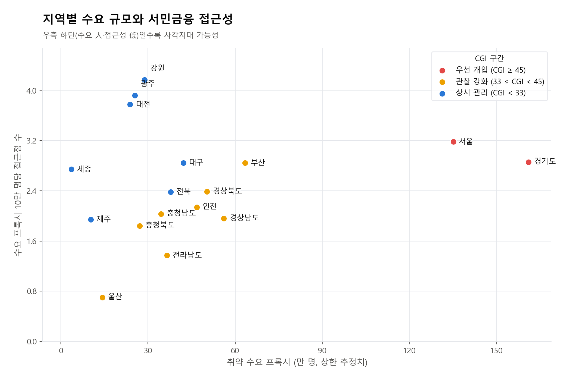
03 · 모듈 C — 사각지대 지수
수요는 뭉쳐 있는데, 공급 배치는 따라가지 못합니다
취약 수요는 공간적으로 군집합니다
Moran's I 0.245 (p=0.044)
공급 접근성은 무작위입니다
밀도 지표 p=0.313 — 수요의 지도와
공급의 지도가 서로 다릅니다.
'접근성만 보면 우수'인 지역이 도달
관점에서는 사각인 사분면이 존재합니다.
이 격자가 모듈 E 재배분의 입력이 됩니다.
08 / 14

Slide 9
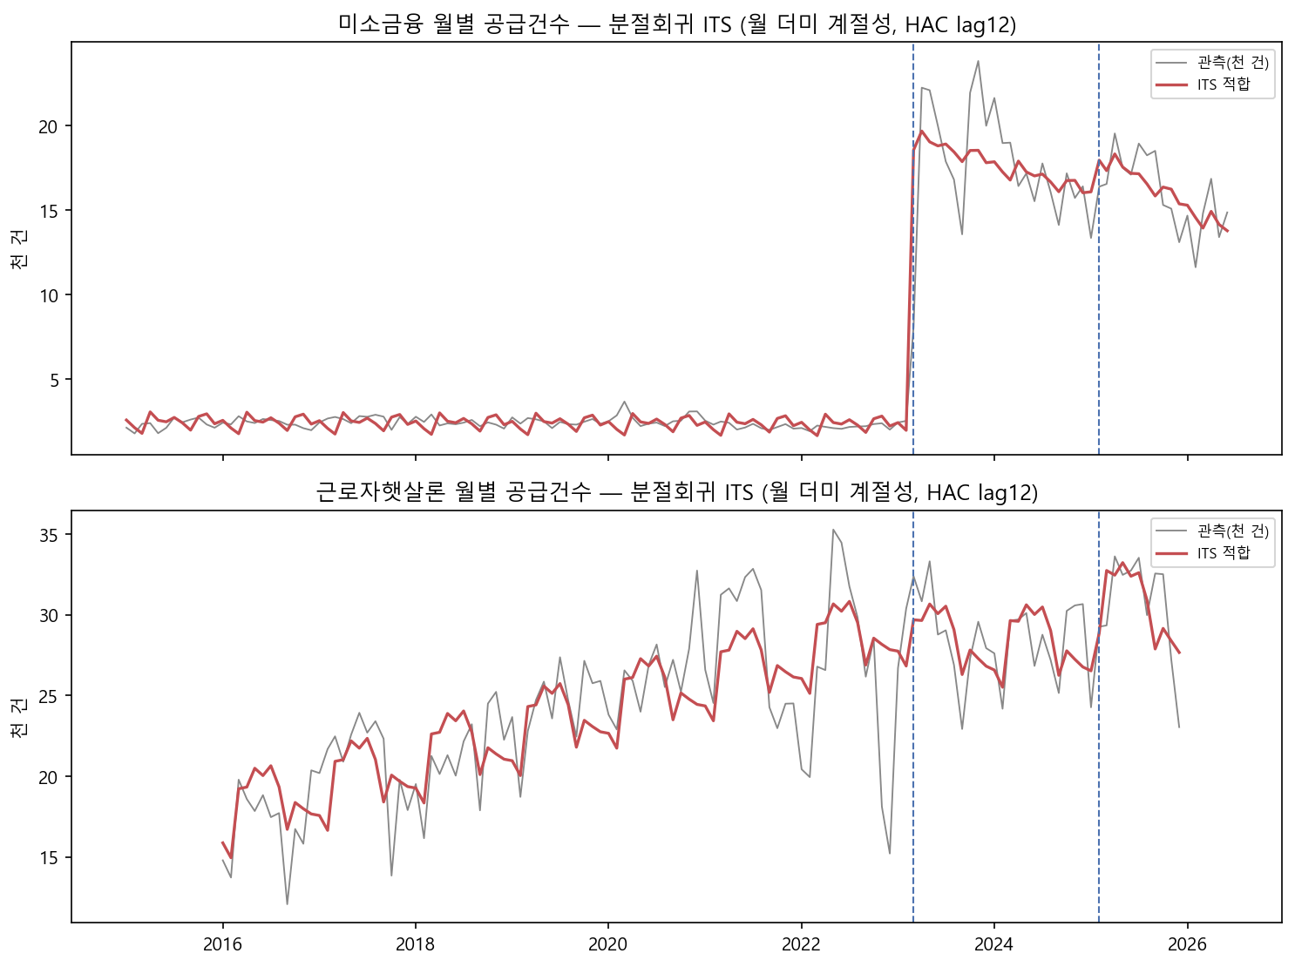
03 · 모듈 D — 전달체계 준실험
문턱을 낮추자 잠재 수요가 즉시 나타났습니다
+1.7만 건/월
소액생계비대출 도입(2023.3) 시점
서금원 직접취급 공급 점프(ITS, p<0.001)
점프에는 숨어 있던 수요의 현재화와
채널 간 이동, 유발 수요가 섞여 있어
'기술적 연관'으로 절제해 보고합니다.
전국 통합지원센터 50곳의 개소연월
데이터셋을 자체 구축해 공개합니다 —
접점 효과를 검증할 첫 재료입니다.
09 / 14

Slide 10
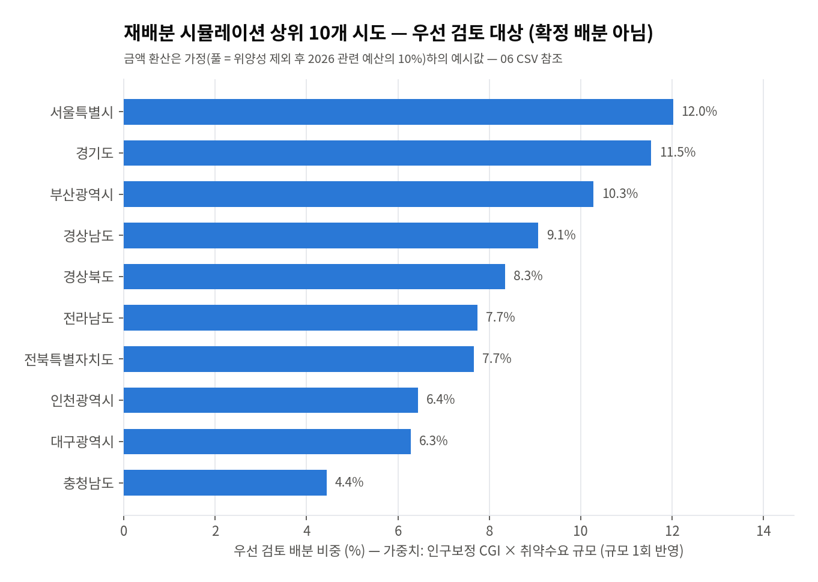
03 · 모듈 E — 재배분 시뮬레이션
신호가 쌓이면 배분이 좋아집니다
인구보정 CGI × 취약수요 규모
로 가중 배분하면 서울 12.0% · 경기 11.5%
· 부산 10.3% 순으로 재배분됩니다.
±11.3 → ±3.6 %p
포용이 신호 축적 시 시도별 미매칭률
추정 정밀도(몬테카를로 2,000회/시나리오)
오배분율 6.9%→4.3%는 가정을 내장한
시나리오의 예시값입니다. 재배분 비중은
총량/밀도 규범 선택에 의존합니다.
10 / 14

Slide 11
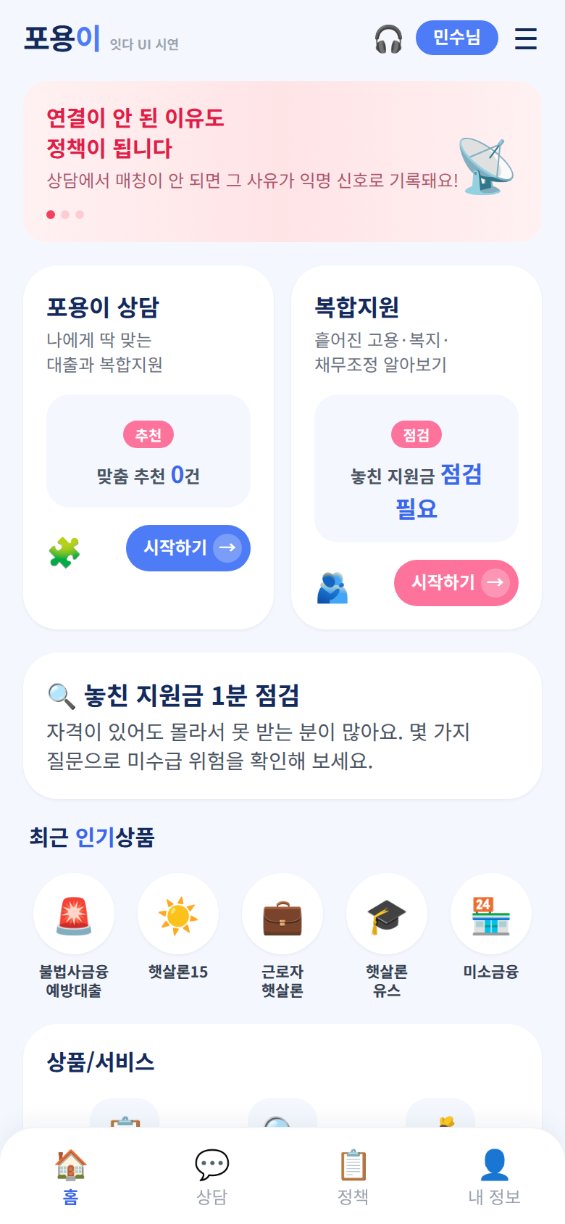
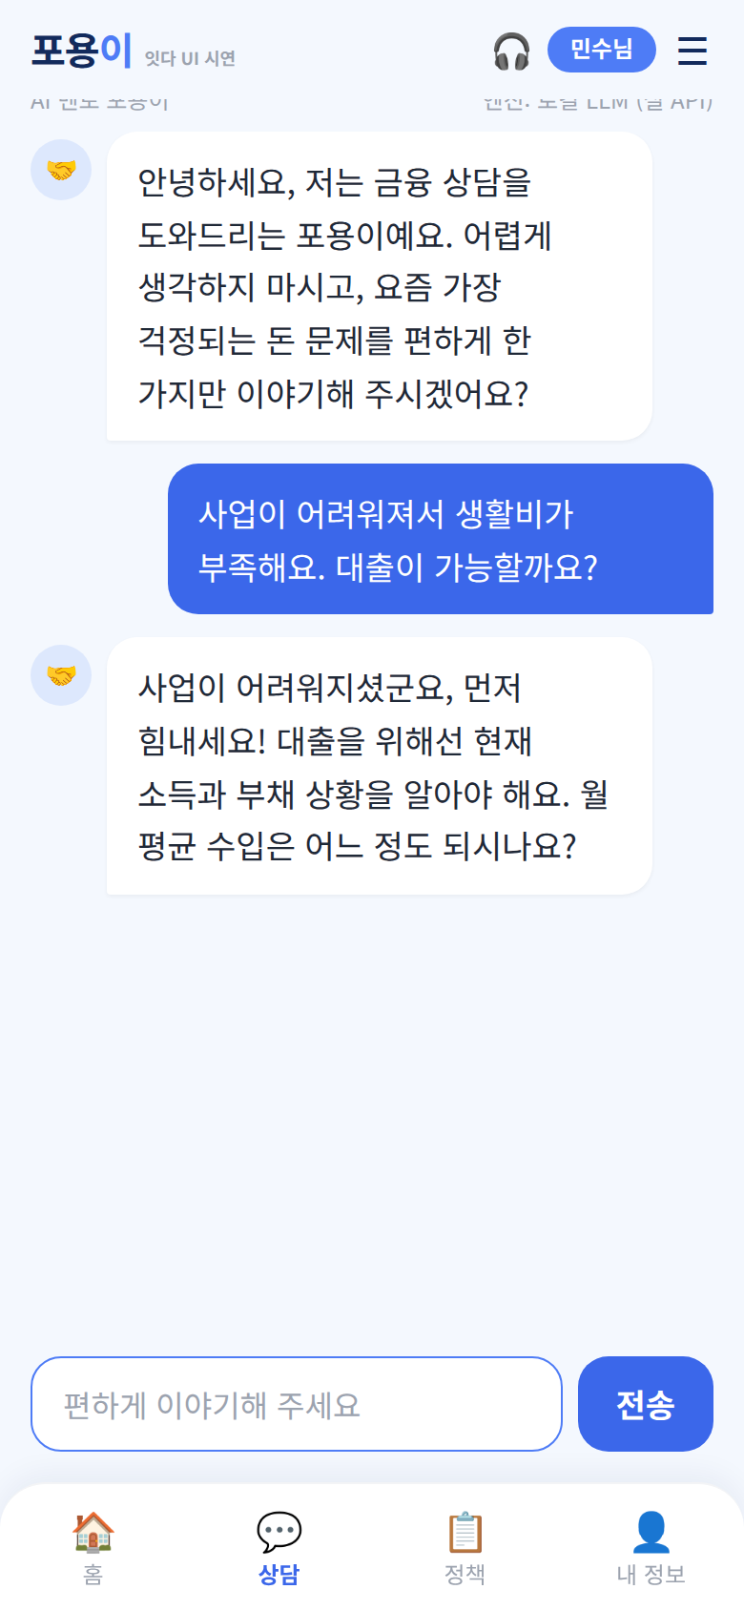
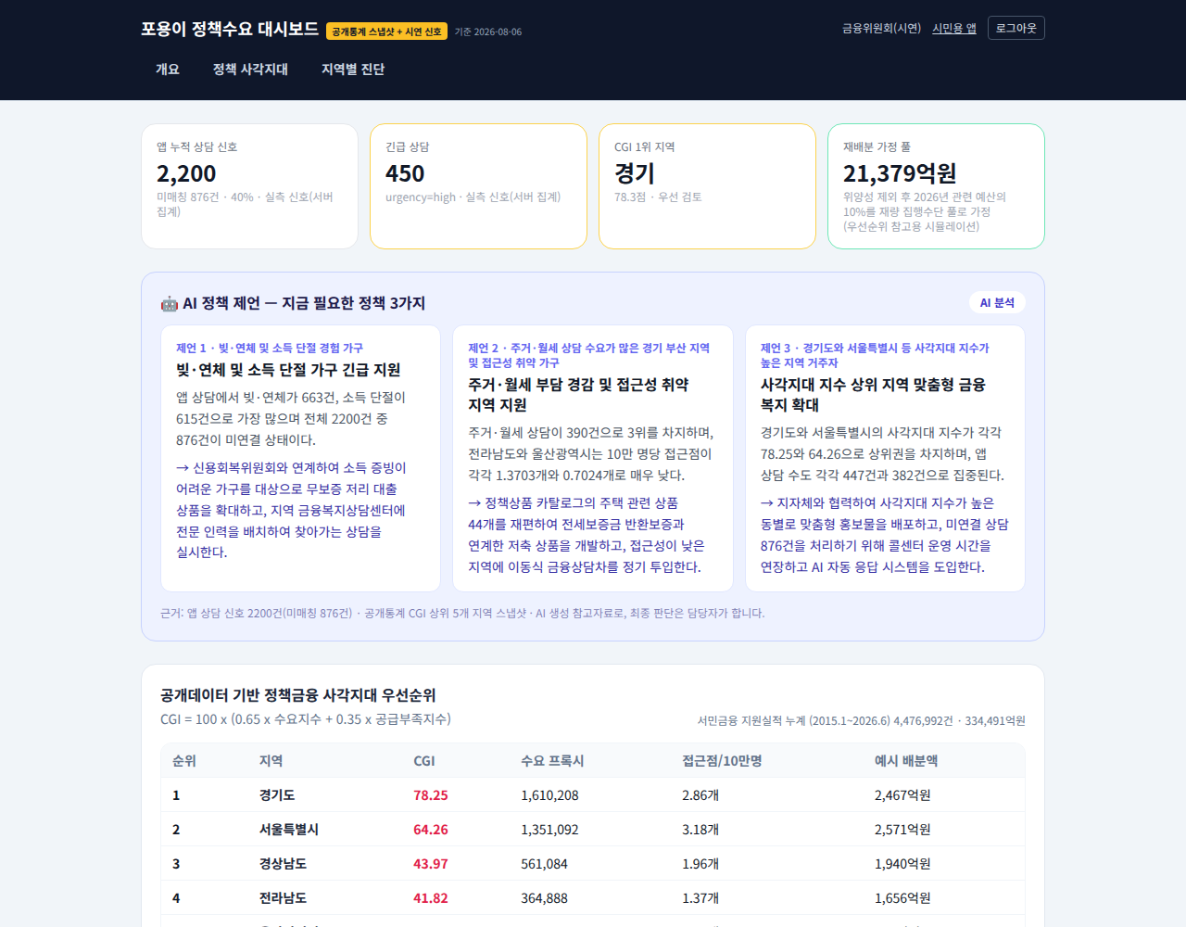
04 · 프로토타입 시연
새 앱이 아니라, '잇다' 위에 얹는 신호 모듈입니다
미매칭 사유를 표준 코드로 기록합니다
자격 미달인지, 서류·절차 장벽인지, 맞는
상품이 없는지가 익명 신호로 쌓입니다.
신호는 조기경보로 흐릅니다
시도별 미매칭률·수요 급증이 정부
대시보드에 실시간 집계됩니다.
현장 시연 가능
poyong.ai-ve.uk (웹) · Android APK(매뉴얼 링크)
홈 — 잇다 UI 미러
상담 — 미매칭 사유 기록
정부 대시보드 — 조기경보
'서민금융 잇다' UI를 참고한 연구용 시연으로
서민금융진흥원과 무관하며 실제 금융상품
신청·알선 기능이 없습니다.
11 / 14

Slide 12
05 · 정책 제언
집행률 옆에 도달 지표를 나란히 놓읍시다
1
도달 지표의 재정 성과지표 병행 도입
급여성 제도는 수급률, 대출·보증 상품은 연간 공급 강도로 — 집행률·공급액과 나란히 5층 지표 체계를 구성합니다.
2
기존 전달체계에 미매칭 사유 표준화 기록
새 앱 신설이 아니라 '잇다'와 전국 50여 통합지원센터의 상담 과정에 표준 코드 기록을 얹습니다 — 중복 투자 없이.
3
미매칭 신호 기반 조기경보·재배분
신호가 쌓이면 시도별 수요 변화를 조기 감지하고, 사각지대 우선 배분의 근거로 씁니다(모듈 E의 구조).
4
상품별 도달 목표치와 공개 점검
공급 총액 목표에 더해 상품별 공급 강도 목표를 두고, 금융위 포용금융 평가 체계에서 정기 점검합니다.
12 / 14

Slide 13
06 · 한계와 연구 윤리
숫자의 눈금을 정직하게 밝힙니다
신용 프록시는 구간입니다
조사에 없는 신용점수를 세 프록시로 근사해, 소액생계비 공급 강도는 6.2~64.7건(10배)까지 움직입니다. 본문은 C안 기준·구간 병기입니다.
연관이지 인과가 아닙니다
접점 점프(+1.7만 건)와 안내 인지 격차(79~90% vs 0.1%)는 연관·상한이며, 접점을 만들면 도달이 몇 %p 오른다는 인과 추정이 아닙니다.
기대효과는 실측 눈금 안에서 읽습니다
같은 기제인 복지멤버십의 행정 실측 — 안내 대비 자격획득 10.4%, 자발 가입 2.5% — 이 포용이 기대효과의 현실 눈금입니다.
시차와 자기보고를 숨기지 않습니다
분모·분자의 최대 1년 시차는 보정 대신 해석 수위를 낮췄고, 자기보고 변수의 회상 편의는 격차의 상한 해석으로 처리했습니다.
모든 산출은 공개 데이터·공개 스크립트로 재현 가능하며, 개인정보는 다루지 않았습니다.
13 / 14

Slide 14
재지 않으면, 닿지 않습니다.
집행률을 넘어 도달 지표로 — 감사합니다.
팀 Voice2Policy · 김현호(팀장) · 이호진 · 신재원
추가자료 최종보고서 · 포용이 웹(poyong.ai-ve.uk) · 구동 매뉴얼(Android APK 링크 포함)

